Slide 1
قراءة الحروف ممدودة بالياء، وذلك مثل: (إِي – بِي – عِي – فِي – سِي - حِي – كِي – وِي . . . . )
إعداد/ جمال الشافعي

Slide 2
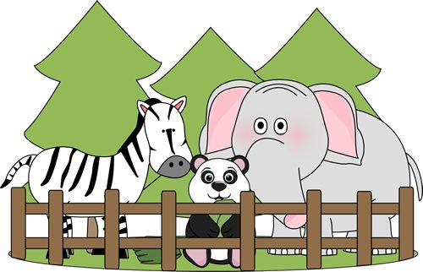
المراجعة:أ. جمعه شعيب | الإعداد : جمال الشافعي | قراءة الحروف ممدودة بالياء، وذلك مثل: (إِي – بِي – عِي – فِي – سِي - حِي – كِي – وِي . . . . ) رقم الهدف ( 1924 ) | الهدف
الفئة العمرية: 14 - 15 | مستوى الشدة: بسيطة | فئة الإعاقة : الاعاقة الذهنية | بيانات الهدف
 |  |  | كتاب الطالب
قراءة الحروف ممدودة بالياء، وذلك مثل: (إِي – بِي – عِي – فِي – سِي - حِي – كِي – وِي . . . . ).
طلب حمد من والده أن يوافق له على المشاركة في رحلة المدرسة إلى حدِيقة الحيوان مع زمِيله خليفة. وافق الوالد على المشاركة في الرحلة فكان حمد سعِيدًا جدًا لهذه الموافقة. أستمتع حمد باللعب مع العدِيد من الحيوانات مثل الفِيل و وحِيد القرن بأجسامهم الكبِيرة. قضى حمد وقتًا يداعب القرود و يعطِيهم الموز ثم شاهد عدد متنوع من الطِيور ذات الألوان الجمِيلة الرائعة. أُعجب حمد بشكل الزرافة حيث تعجب من حكمة الله سبحانه و تعالى في طول رقبتها و أرجلها. و عندما شاهد الحمِير الوحشية سال معلمه ان كان يستطِيع أن يركبها و لكن المعلم قال له أن هذا غير أمن لأنها لم تُخلق لذلك، فهي حيوانات غير مستأنسة. عندما أقترب موعد الرحِيل طلب الطلاب من المشرف على الرحلة ان يكون الختام بمشاهدة ملك الغابة. و في طرِيق العودة جلس الطلاب في الحافلة يغنون و هم فرحون مسرورون.

Slide 3
قراءة الحروف ممدودة بالواو، وذلك مثل: (أُو – بُو – سُو – تُو – عُو – كُو – لُو – وُو – يُو . . . . ) ( 1923 ) | الهدف
انشطه مهارية | المكونات
 | دليل المعلم
يقوم المعلم بعرض قصة ( .زيارة حديقة الحيوان) على الطلاب. يقرأ المعلم القصة مع الطلاب و يحاورهم في معانيها
يطرح عليهم أسئلة نقاشية مثل:
أين آراد حمد أن يذهب؟
ما هي الحيوانات التي شاهدها حمد في حديقة الحيوانات؟
ماذا فعل حمد و زملائه مع القرود؟
ما هو أخر حيوان شاهده الطلاب؟
ماذا فعل الطلاب في طريق عودتهم إلى البيت؟
- يتأكد المعلم من اتقان الطلاب للحركات القصيرة ( الكسرة و الفتحة و الضمة )
يجذب المعلم انتباه الطلاب إلى الحروف الملونة باللون الأحمر. ثم يسألهم:
ما هي الحركة التي تقع على الحرف؟
ما الحرف الذي جاء بعد الحرف الملون باللون الأحمر؟ كيف ننطق الحرف مع الحرف الذي يليه؟
ماذا نسمي حرف الياء في هذه الحالة؟
أطلب من الطالب أن يلاحظ الفرق في نطق الحرف الملون في كل كلمتين متجاورتين فيما يلي:
سعِيد/ سعد - عدِيد/ عدد - وحِيد/ وحد
طرِيق/ طرق - يعطِيهم/ يعطهم - رحِيل/ رحل
حلِيب/ حلب
لاحظ كيف أثر حرف المد الياء في نطق الحرف الذي يسبقه.

Slide 4
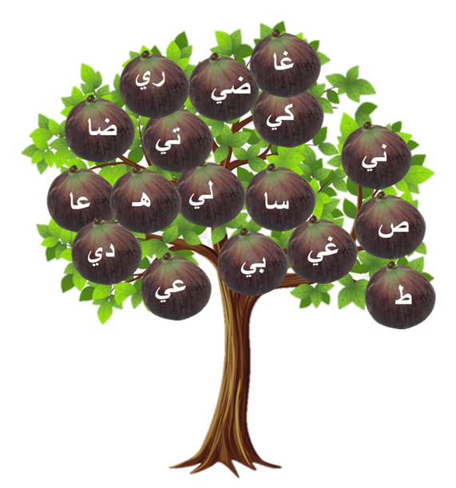
النشاط الفنى :- يقوم الطلاب بتلوين صور الكلمات التي تحتوي على مد الياء. النشاط الرياضي يقوم المعلم بإعداد شجرة تسمى شجرة التين. يتم تثبيت الشجرة في جهة من جهات الصف و يتم تعليق عليها حروف بها مد بالياء و حروف بدون مد و حروف ممدودة بالألف. يتسابق الطلاب في الجري جهة الشجرة و جمع العدد الأكبر من ثمرات التين التي تحمل حروف بها مد بالياء النشاط الموسيقى: الاستماع لى عدد من غاني الأطفال و يقوم الطلاب بالتعرف على الكلمات التي بها حروف ممدودة بالياء بذكر أسم الحرف الممدود عندما يذكر في الأغنية. | دليل للمعلم
يبحث الطالب في محتويات المنزل المحتوية على حروف ممدودة بالياء. يكتب الطالب أسماء الأشخاص التي تحتوي على حرف ممدود بالياء. | الواجب المنزلي
 | مصادر الكترونية
جيد: أن يجيب الطالب جميع التمارين متوسط :ان يجيب الطالب التمرين الأول و الثاني و الثالث ضعيف : ان يجيب الطالب التمرين الأول. | التقييم
https://www.youtube.com/watch?v=MIvrT67GZg8
https://www.youtube.com/watch?v=NBZv1aKMOKQ

Slide 5
ضع دائرة حول الحرف الممدود بالياء ثم أنطقه:
جي رؤ كـي وي
دي ك سـي لـو
ك بـي تـي قو
شي طـي غـا صي

Slide 6
أضف حرف المد – ي – على الحروف التالية و أنطقها:
الحرف مع مد الياء | الحرف
.................. | حـ
.................. | ط
.................. | سـ
.................. | د
.................. | مـ
.................. | عـ
.................. | قـ

Slide 7
أضع دائرة حول الحرف الممدود بالواو في الكلمات التالية:
حكِـيم | جـدِيد | مـفِيد | صـدِيق
عصِـير | سرِيع | حلِـيب | قمِـيص
حدِيث | طبِـيب | رفِـيع | مرِيض

Slide 8
أضف مد الياء على الحرف الملون في الكلمات التالية .... ثم الاحظ التغير في النطق:
بعد إدخال مد الياء
..................
..................
..................
..................
..................
..................
..................
الكلمة
نـشـط
فـرق
قـدم
سـعــد
حـلـب
صـدق
طـرق

Slide 9
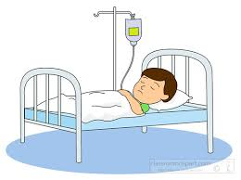
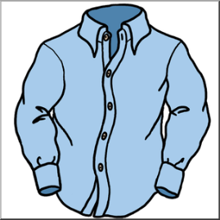
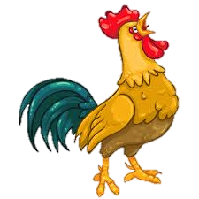
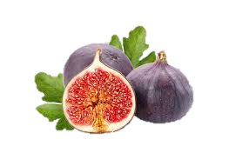
أستخدم الحروف الممدودة بالياء لاستكمال اسم الصورة:
ديـ ريـ ميـ تيـ صـيـ
مـ....ــض
قـ.....ــص
........ك
عـ......ــر
........ــن

